Slide 1
Lógica y Algoritmos
Unidad IV: Estructuras de control de flujo
Estructuras repetitivas
Docentes: Colectivo de Asignatura (1S2024)

Slide 2
Contenido
Estructuras repetitivas
Estructura desde-para (for)
Uso de contadores
Uso de acumuladores

Slide 3
Estructuras repetitivas
Se utilizan cuando se quiere que un conjunto de instrucciones se ejecuten un cierto número finito de veces, por ejemplo, escribir algo en pantalla cierta cantidad de veces, mover un objeto de un punto a otro cierta cantidad de pasos, o hacer una operación matemática cierta cantidad de veces. Se les llama bucle o ciclo a todo proceso que se repite cierto número de veces dentro de un pseudocódigo o un programa y las estructuras repetitivas nos permiten hacerlo de forma sencilla.
Desde
(for)
Mientras (while)
Repetir (do … while)

Slide 4
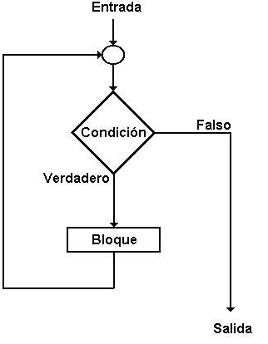
Estructuras repetitivas
Una estructura repetitiva permite ejecutar una instrucción o un conjunto de instrucciones varias veces. Una ejecución repetitiva de sentencias se caracteriza por:
La o las sentencias que se repiten.
El test o prueba de condición antes de cada repetición, que motivará que se repitan o no las sentencias.

Slide 5
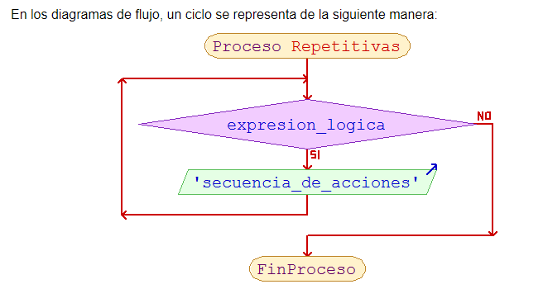
Estructuras repetitivas
Las tres instrucciones tienen el mismo fin, y difieren únicamente en su sintaxis, siendo posible sustituir una solución en la que se utiliza “mientras", por una en la que se utiliza “repetir" o “para".

Slide 6
Estructuras repetitivas
Contadores
Acumuladores
1. Definición
Son variables que incrementan o disminuyen su valor en cada repetición de un ciclo. Sirven como una herramienta de seguimiento y control del flujo de un programa.
2. Funcionamiento
Los contadores se inicializan con un valor y se incrementan o disminuyen en cada repetición del ciclo. Se utilizan para controlar la cantidad de veces que se ejecuta un bucle.
3. Ejemplo
Un contador puede utilizarse para contar la cantidad de números pares en una lista, o para contar la cantidad de veces que se repite un valor en una cadena de texto.
1. Definición
Es una variable, no necesariamente entera, pero sí numérica, y cuyo valor se incrementará dependiendo del problema. Su objetivo es “acumular”, es decir: acopiar, almacenar, añadir un cierto valor. La diferencia con una variable cualquiera es que el acumulador agrega un nuevo valor al que ya tiene.
2. Funcionamiento
Debe ser inicializado antes de ser utilizado. Pero el valor de inicialización dependerá del tipo de operación que nos ayudará a acumular valores: puede ser el resultado de sumas sucesivas (que es lo más común), pero también de multiplicaciones, o incluso de restas o divisiones.
3. Ejemplo
Son muy utilizados en algoritmos que involucran listas o vectores.

Slide 7
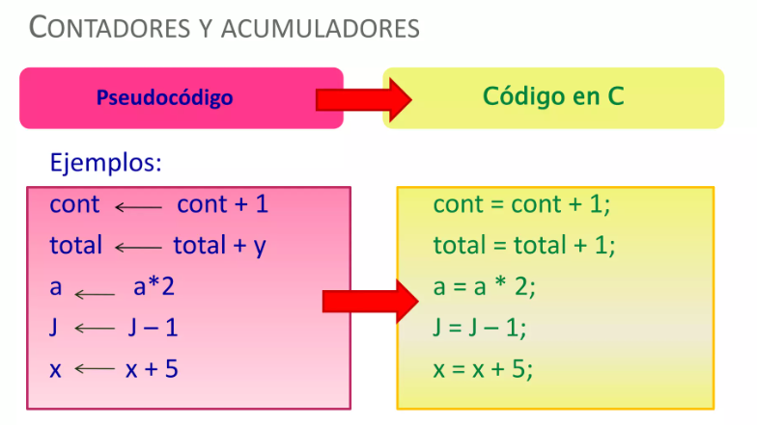
Estructuras repetitivas

Slide 8

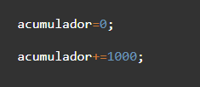


Estructuras repetitivas
Ejemplificación contadores y acumuladores:
Variable Contador
Forma 1:
Variable Acumulador
Forma 1:
Forma 2:
Forma 2:
En ambos casos, el contador se incrementa en 1.
En ambos casos, el acumulador se actualiza desde su valor inicial.

Slide 9
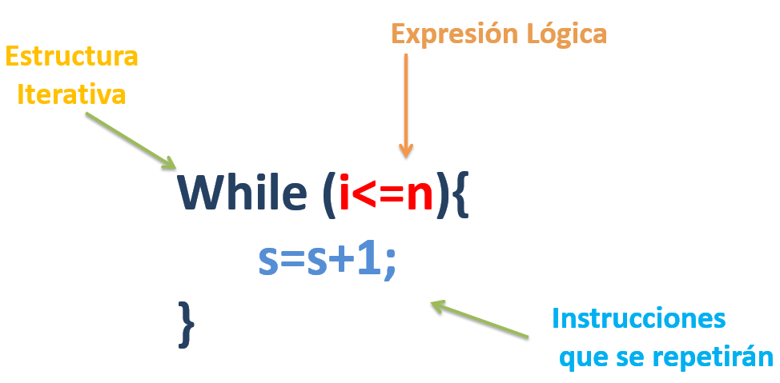
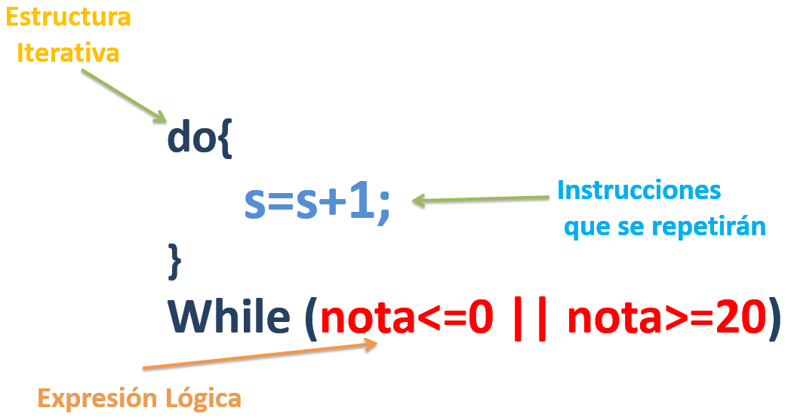
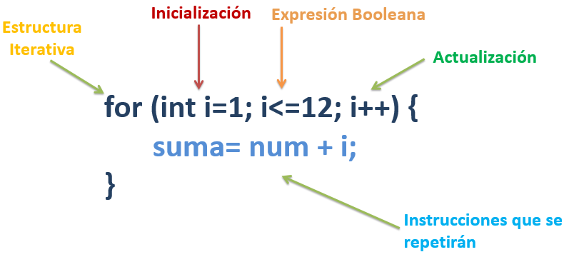
Estructuras repetitivas
El lenguaje de programación C++ dispone de tres estructuras repetitivas:
for
while
do-while

Slide 10
Estructuras repetitivas
Para
Esta estructura ejecuta los pasos de la solución del algoritmo un número definido de veces y de modo automático controla el número de iteraciones o pasos a través del cuerpo del ciclo. Para el control se utiliza un contador en el cual se va acumulando el número de veces que se ha repetido las instrucciones.
Hacer para V.C = L.I a L.S
Acción1
Acción2
.
.
AcciónN
Fin para
V.C Variable de control de ciclo
L.I Límite inferior
L.S Límite superior

Slide 11
Estructuras repetitivas
Repetitiva Para
Ejemplo:
Proceso Ejemplofor
Definir NUM1,NUM2,SUMA,DATOS como Entero
Para DATOS<-1 Hasta 5 Con Paso 1 Hacer
Leer NUM1,NUM2;
SUMA<-NUM1+NUM2;
Escribir "el resultado de sumar ",NUM1," + ",NUM2," = ",SUMA;
FinPara
FinProceso

Slide 12
Estructuras repetitivas
Instrucción for en C++
Un bucle for hace que una instrucción o bloque de instrucciones se repitan un número determinado de veces mientras se cumpla la condición.
for(inicialización;condicion;incremento/decremento)
{
instrucción 1;
...........
instrucción N;
}
A continuación de la palabra for y entre paréntesis debe haber siempre tres zonas separadas por punto y coma:

Slide 13
Estructuras repetitivas
zona de inicialización
zona de condición
zona de incremento ó decremento
En alguna ocasión puede no ser necesario escribir alguna de ellas. En ese caso se pueden dejar en blanco, pero los punto y coma deben aparecer.
El funcionamiento de un bucle for el siguiente:
1. Se inicializa la variable o variables de control.
2. Se evalúa la condición.
3. Si la condición es cierta se ejecutan las instrucciones. Si es falsa, finaliza la ejecución del bucle y continúa el programa en la siguiente instrucción después del for
4. Se actualiza la variable o variables de control (incremento/decremento)
5. Se pasa al punto 2).

Slide 14
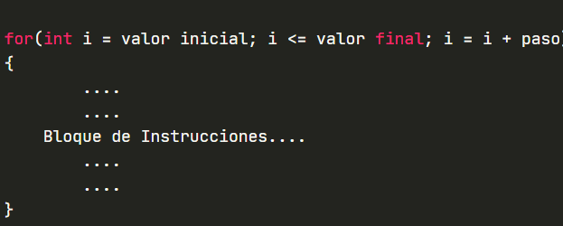
Estructuras repetitivas
Sintaxis del Ciclo For en C++:
La sintaxis de un ciclo for es simple en C++, en realidad en la mayoría de los lenguajes de alto nivel es incluso muy similar, de hecho, con tan solo tener bien claros los 3 componentes del ciclo for (inicio, final y tamaño de paso) tenemos prácticamente todo hecho.

Slide 15
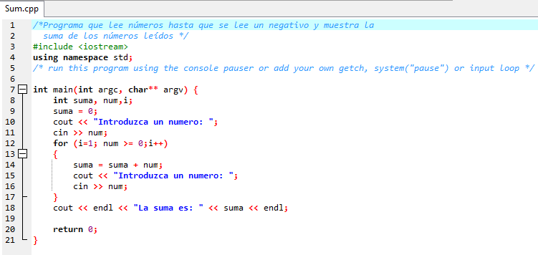
Estructuras repetitivas
La instrucción for es especialmente indicada para bucles donde se conozca el número de repeticiones que se van a hacer.
Como regla práctica podríamos decir que las instrucciones while y do-while se utilizan generalmente cuando no se conoce a priori el número de pasadas, y la instrucción for se utiliza generalmente cuando sí se conoce el número de pasadas.

Slide 16
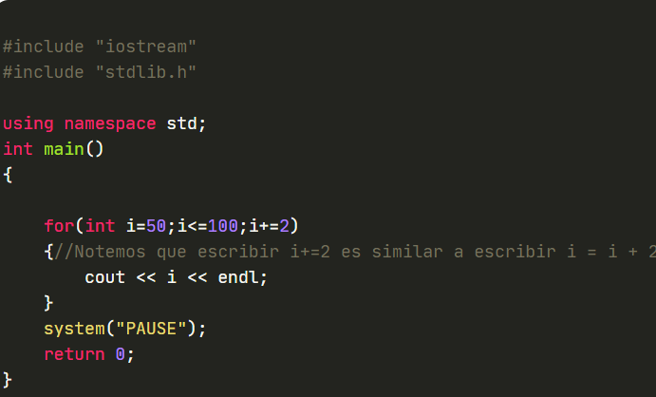
Estructuras repetitivas
Ejemplo: Mostrar en pantalla los números pares entre el número 50 y el 100, es un ejemplo sencillo con el que nos aseguraremos de haber comprendido bien lo anterior:

Slide 17
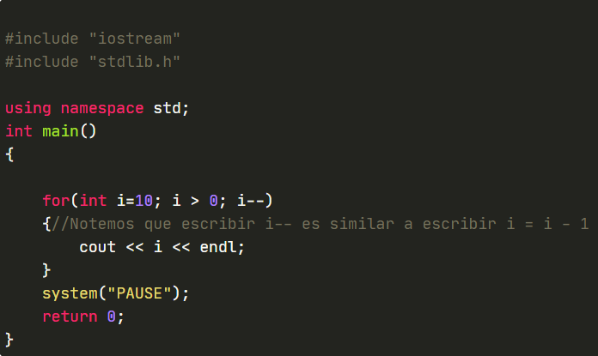
Estructuras repetitivas
Ejemplo: Cuenta regresiva en un ciclo for
Ahora veremos otro ejemplo sencillo en cual veremos que el ciclo for también puede iterar disminuyendo el valor del contador, para comprender esto, lo que haremos será imprimir por pantalla una cuenta regresiva desde el número diez hasta el cero, veamos:

Slide 18
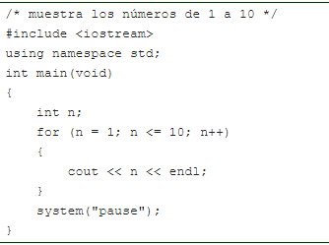
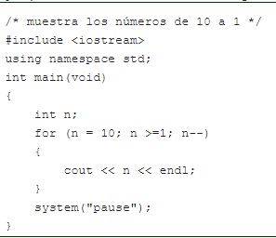
Estructuras repetitivas
Otros ejemplos con for:

Slide 19
Referencias
Joyanes, L. (4ta Ed.) Fundamentos de Programación. Algoritmos, estructura de datos y objetos. (pp. 171 - 177). Madrid: McGraw-Hill/Interamericana.
Gottfried, B. S. (1996). Schaum’s outline of programming with C (2a ed.) (pp. 166 - 170). McGraw-Hill Professional.
http://www.uv.es/~sto/cursos/c++/curso95.pdf

